Slide 1

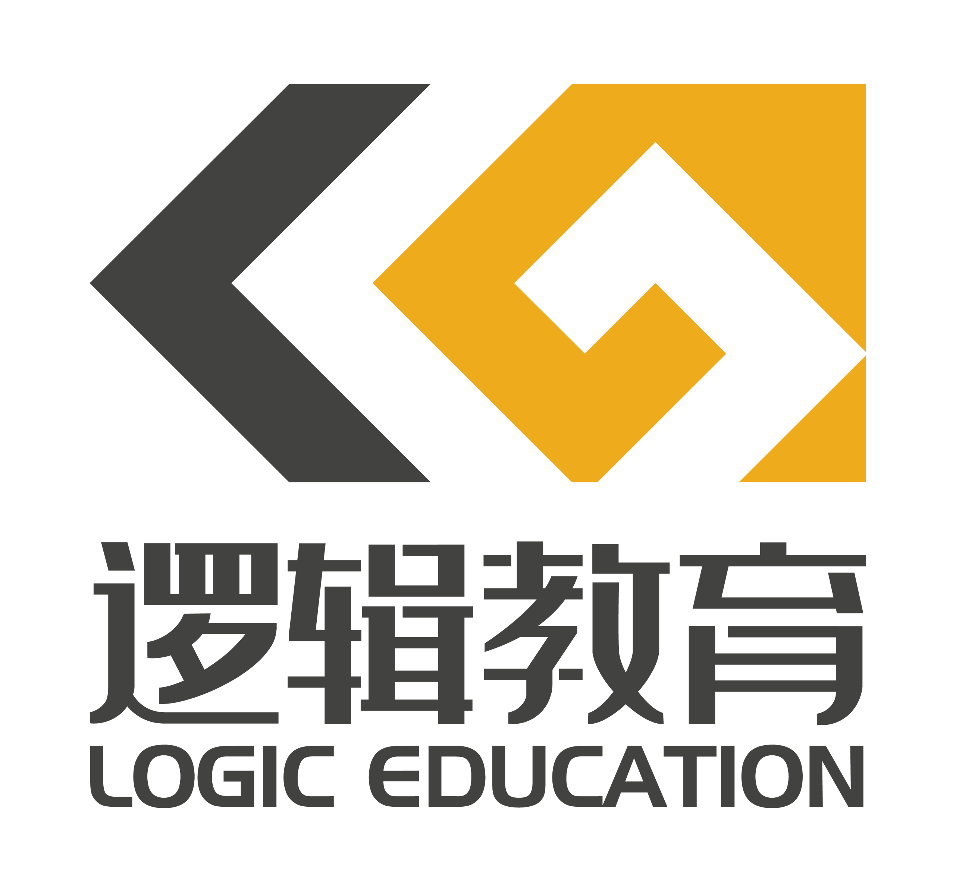

Python核心编程
less interests. more interest
Logic Education
顾卿
VIP中心投诉电话：0731-85056050

Slide 2

今日小目标
01-字典的介绍与创建
02-字典的增删改查
03-常用方法

Slide 3
01-字典的介绍与创建
一、需求
在 Logic Edu 中，存储用户所有信息，如：姓名、年龄、性别、有无对象。并快速获取用户的信息。

Slide 4
01-字典的介绍与创建
二、字典介绍
字典是 可变无序 数据结构，主要由键 (key) 和对应值 (value) 成对组成，根据键 (key) 计算对应值 (value) 的地址，以至于字典具有非常快的查询与插入速度。在 Python 中，使用 dict 表示字典类型。

Slide 5

01-字典的介绍与创建
三、字典创建
语法1：{键1:值1, 键2:值2, 键3:值3}
语法2：dict(键=值,键=值)
dict([(键1,值1),(键2,值2)])
注意1：
1. 键必须是不可变的数据类型
2. 键要唯一，如重复则覆盖
3. 值可以为任意类型

Slide 6
02-字典的增删改查
一、访问字典中的值（查）
语法：dic[键]
注意1：
1. 当键不存在时则报错

Slide 7
02-字典的增删改查
二、修改字典中的值(改)
语法：dic[键] = 新值
思路：
1. 先获取
2. 赋值

Slide 8
02-字典的增删改查
三、字典中添加键值对(增)
语法：dic[新键] = 新值
思路：
1. 添加新键
2. 赋值

Slide 9
02-字典的增删改查
四、删除字典中的值(删)
语法：del dic[键]
dic.pop(键)
dic.clear() ->> 清空字典
del dic ->> 删除字典

Slide 10
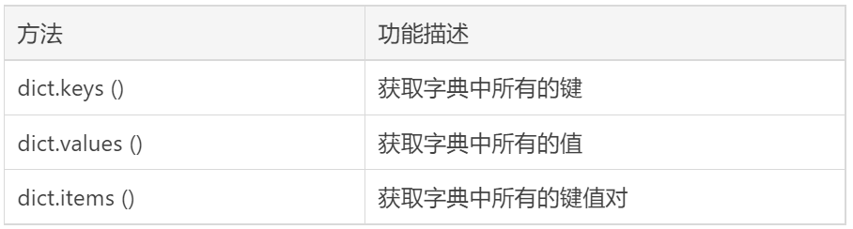
03-常用方法
一、常用方法
Python 字典常用的 3 个方法，详情如下：

Slide 11
终身学习 人人为师
JUST DO IT
@Logoc_顾卿

